Slide 1


Slide 2

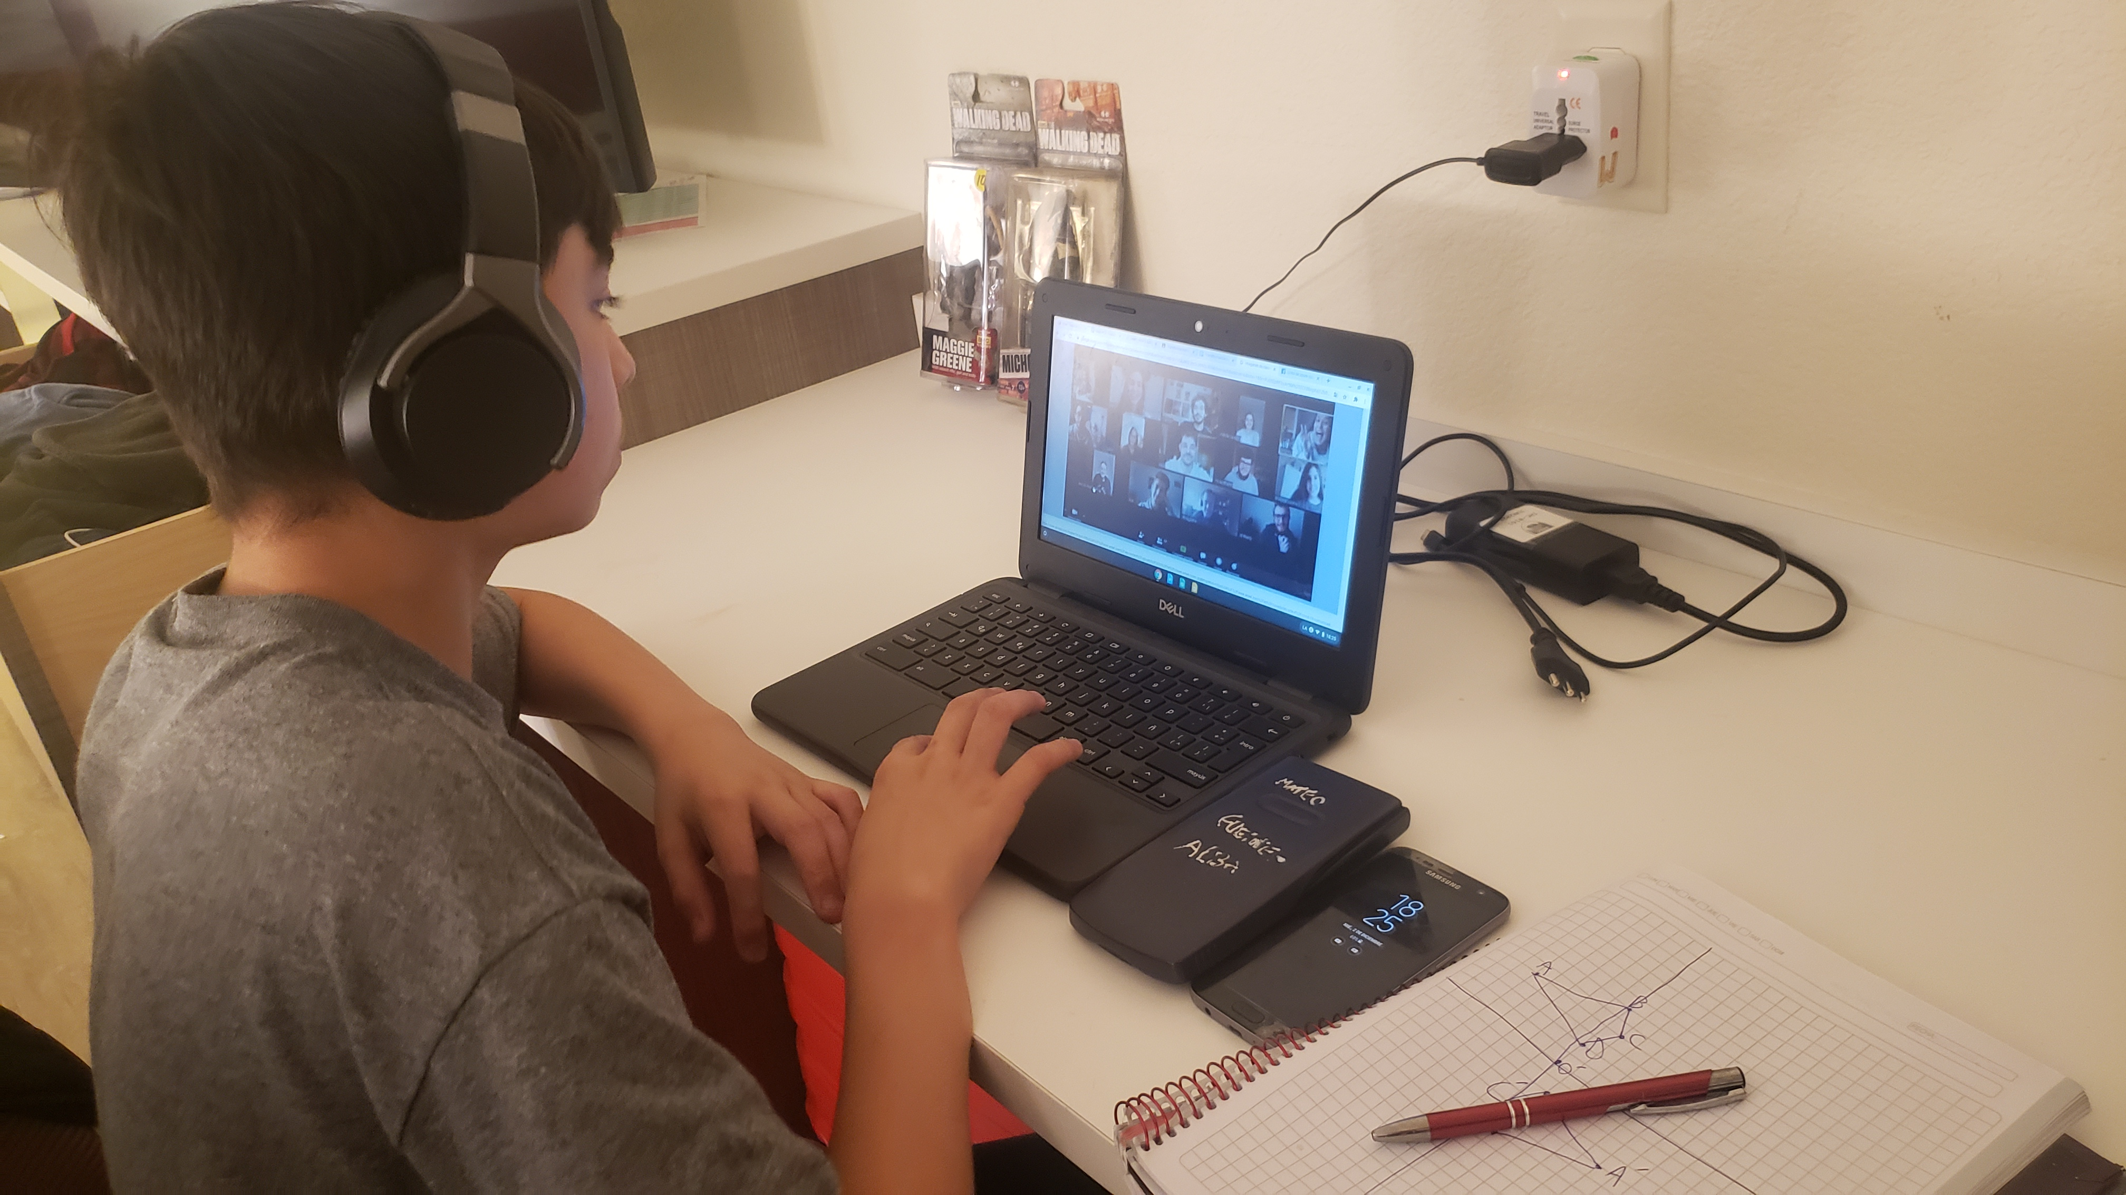

Slide 3
“Me encanta cuando el profe nos da la opción de hacer el trabajo solo porque así uno no depende de nadie para que le vaya bien”.
Mateo, 14 años

Slide 4
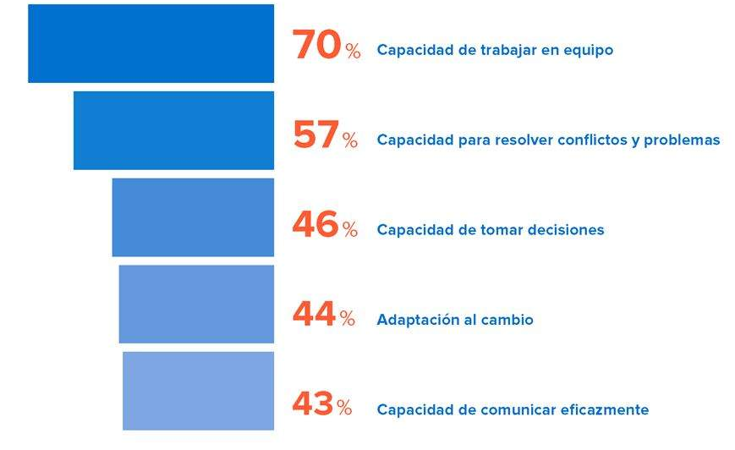
¿Cuáles son las habilidades más valoradas por las empresas a la hora de contratar?
Informe de InfoJobs y ESADE, en base a una encuesta realizada a más de 1.000 empresas y 3.000 candidatos.

Slide 5
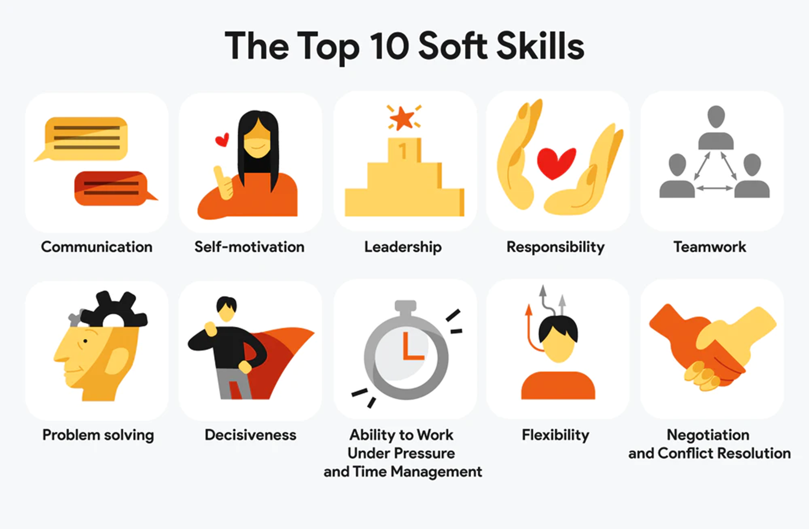

Slide 6
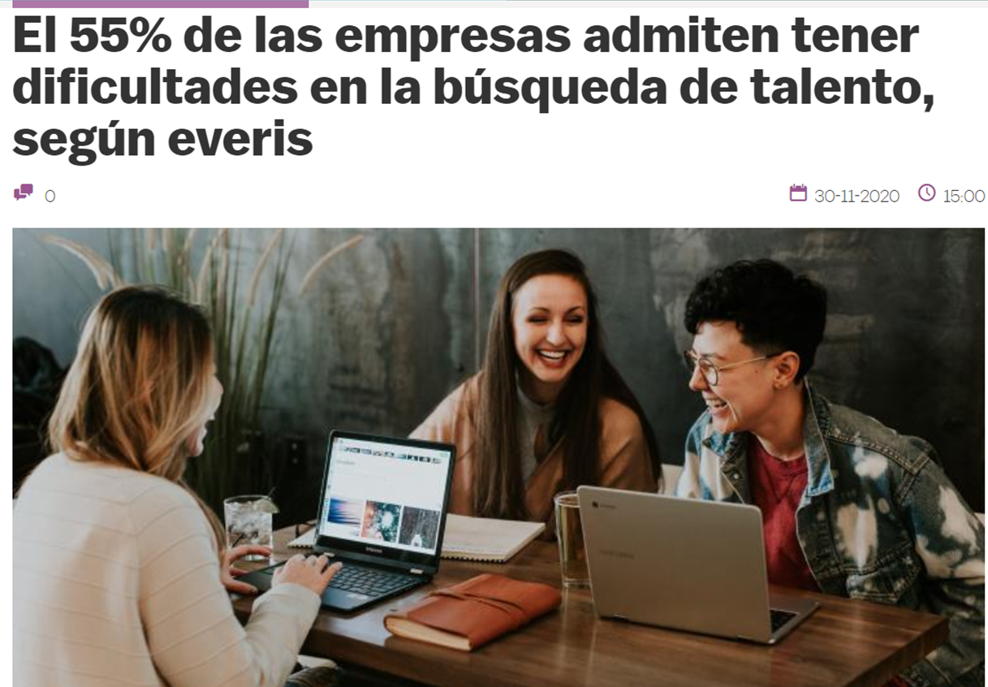

Slide 7

+ de 2.500 personas
+ de 300 empresas
Comunicación efectiva
Manejo del tiempo
Liderazgo y construcción de equipos
Reuniones efectivas
Fidelización de talentos
Coaching organizacional
Relaciones laborales
Redes para el desarrollo profesional

Slide 8

¿Qué tal si hablamos de habilidades esenciales?

